Slide 1
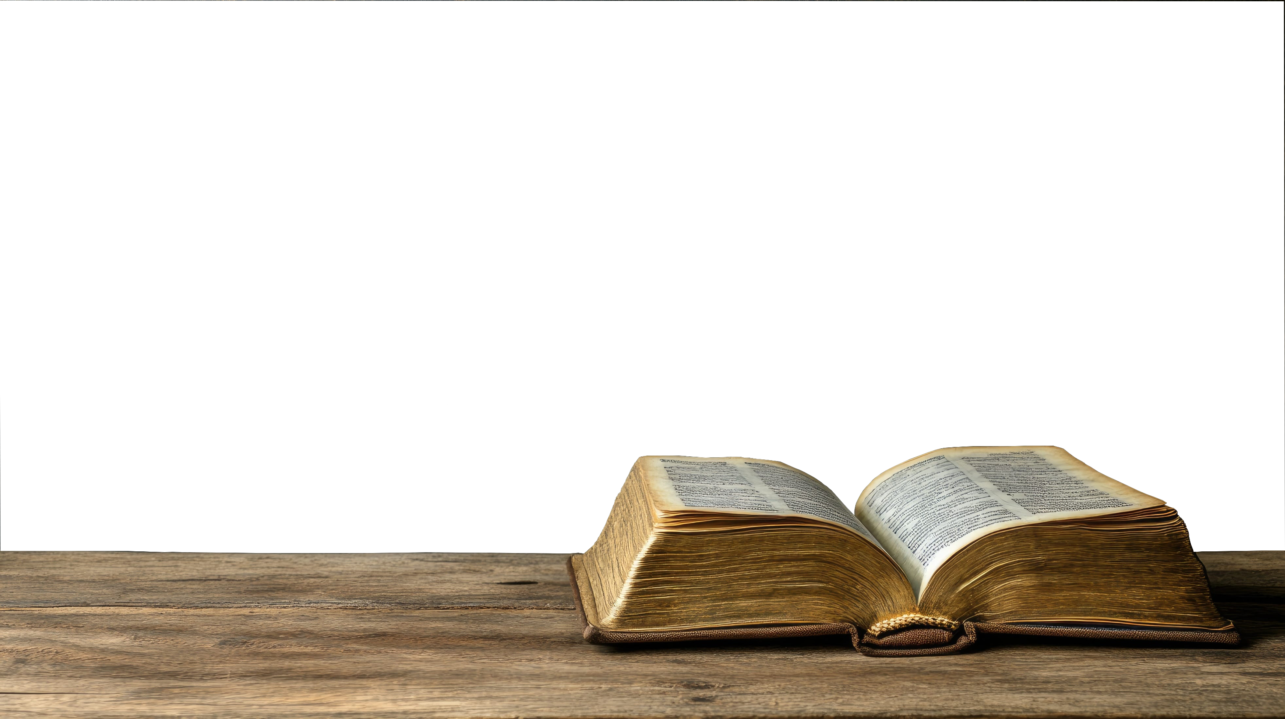

Lección 11
SAMUEL: PROFETA Y JUEZ DE DIOS
1 Samuel 7.3-11, 15-17
«Samuel juzgó a Israel todo el tiempo que vivió».
1 Samuel 7.15

Slide 2

Identificar los riesgos y las consecuencias que acarrea para la estabilidad espiritual y ética del pueblo abandonar su compromiso de fidelidad a Dios.
Considerar, a la luz del texto bíblico, la forma en que el pueblo de Israel reconoció su crisis y los recursos que buscaron para superarla.
Destacar cómo el comportamiento de Samuel modela el carácter y la visión de un líder para conducir el proceso de reconciliación espiritual del pueblo.

Slide 3
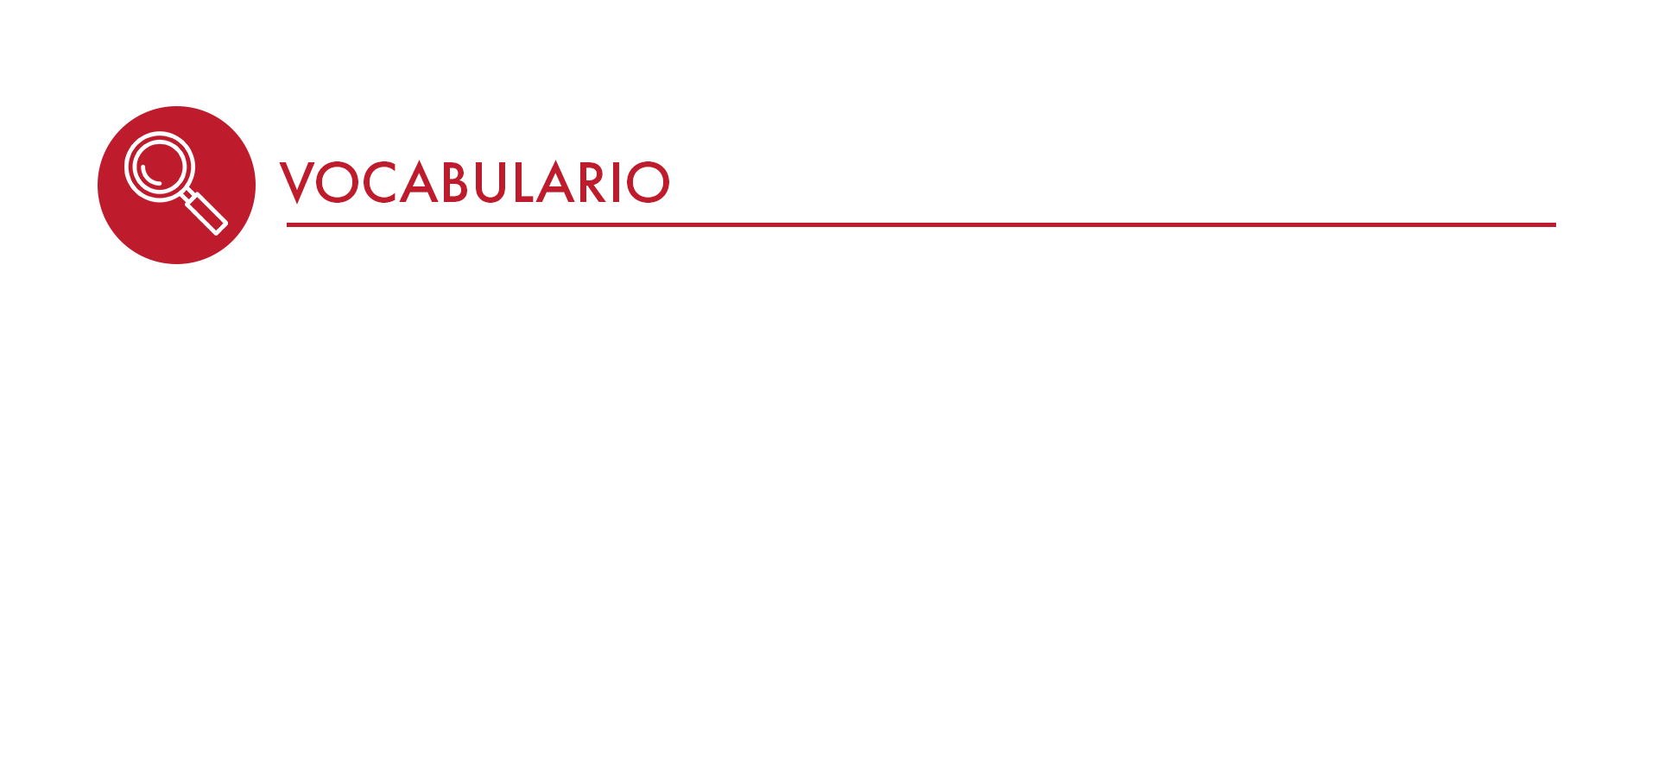
Mizpa: Un antiguo lugar de culto en una colina como a diez kilómetros de Jerusalén. El significado de su nombre es «la atalaya». En ese santuario, en tiempo de los jueces, se reunía todo el pueblo de Israel (Jue 20-21). Algunos investigadores lo localizan en el territorio de Benjamín.
Gilgal: Como ya se mencionó en la lección número dos de este ciclo, no hay una referencia precisa sobre la ubicación y el significado del nombre. Algunos investigadores lo ubican en algún lugar cercano a Jericó. Era uno de los lugares de culto que Samuel visitaba en su recorrido anual.

Slide 4
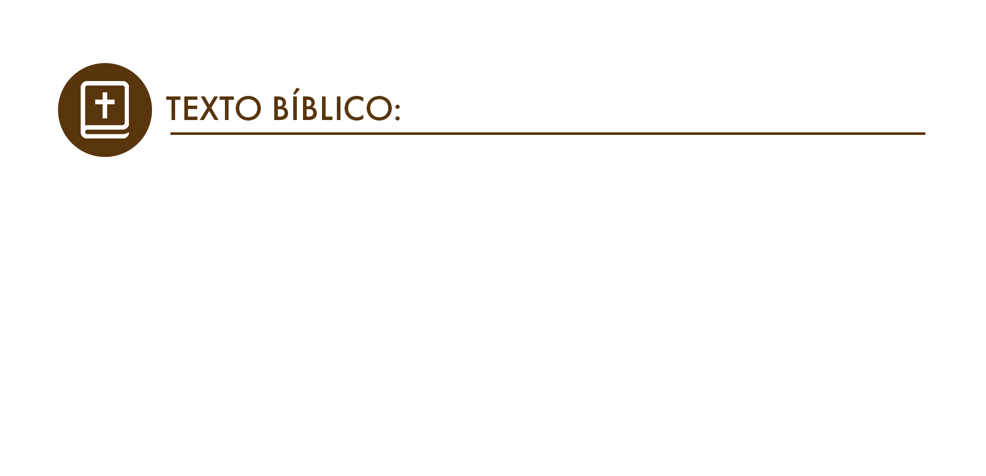
1 Samuel 7.3
RVR
3 Habló entonces Samuel a toda la casa de Israel, diciendo: «Si de todo vuestro corazón os volvéis a Jehová, quitad de entre vosotros los dioses ajenos y a Astarot, dedicad vuestro corazón a Jehová y servidle sólo a él, y él os librará de manos de los filisteos».
VP
3 Por esto, Samuel dijo a todos los israelitas: «Si ustedes se vuelven de todo corazón al Señor, deben echar fuera los dioses extranjeros y las representaciones de Astarté, y dedicar sus vidas al Señor, rindiéndole culto solamente a él. Entonces él los librará del dominio de los filisteos».

Slide 5
1 Samuel 7.4-5
RVR
4 Entonces los hijos de Israel quitaron a los baales y a Astarot, y sirvieron sólo a Jehová.
5 Luego dijo Samuel: «Reunid a todo Israel en Mizpa, y yo oraré por vosotros a Jehová».
VP
4 Los israelitas echaron fuera las diferentes representaciones de Baal y de Astarté, y rindieron culto únicamente al Señor.
5 Después Samuel ordenó: «Reúnan a todo Israel en Mispá, y yo rogaré al Señor por ustedes».

Slide 6
1 Samuel 7.6
RVR
6 Se reunieron, pues, en Mizpa, sacaron agua y la derramaron delante de Jehová; ayunaron aquel día allí, y dijeron: «Contra Jehová hemos pecado.» Y juzgó Samuel a los hijos de Israel en Mizpa.
VP
6 Los israelitas se reunieron en Mispá, y allí sacaron agua y la derramaron como ofrenda al Señor. Aquel día ayunaron y reconocieron públicamente que habían pecado contra el Señor. Allí, en Mispá, Samuel se convirtió en caudillo de los israelitas.

Slide 7
1 Samuel 7.7-8
RVR
7 Cuando supieron los filisteos que los hijos de Israel estaban reunidos en Mizpa, subieron los príncipes de los filisteos contra Israel; al oír esto, los hijos de Israel tuvieron temor de los filisteos.
8 Entonces dijeron los hijos de Israel a Samuel: «No ceses de clamar por nosotros a Jehová, nuestro Dios, para que nos guarde de manos de los filisteos».
VP
7 Y cuando los filisteos supieron que los israelitas estaban reunidos en Mispá, los jefes filisteos marcharon contra ellos. Los israelitas, al saberlo, tuvieron miedo
8 y le dijeron a Samuel: «No dejes de rogar al Señor nuestro Dios por nosotros, para que nos salve del poder de los filisteos.»

Slide 8
1 Samuel 7.9-10
RVR
9 Tomó Samuel un cordero de leche y lo sacrificó entero en holocausto a Jehová; y clamó Samuel a Jehová por Israel, y Jehová lo escuchó.
10 Mientras Samuel sacrificaba el holocausto, los filisteos llegaron para pelear con los hijos de Israel. Pero Jehová tronó aquel día con gran estruendo sobre los filisteos, los atemorizó y fueron vencidos delante de Israel.
VP
9 Samuel tomó un corderito y lo ofreció entero en holocausto al Señor; luego rogó al Señor en favor de Israel, y el Señor le respondió.
10 Cuando Samuel estaba ofreciendo el holocausto, los filisteos avanzaron para atacar a los israelitas; entonces el Señor lanzó un trueno enorme contra ellos y los asustó, y de este modo fueron vencidos por los israelitas.

Slide 9
1 Samuel 7.11
RVR
11 Los hijos de Israel salieron de Mizpa, siguieron a los filisteos y los hirieron hasta abajo de Bet-car.
VP
11 Inmediatamente salieron los israelitas de Mispá a perseguir a los filisteos, y los atacaron hasta más abajo de Bet-car.

Slide 10
1 Samuel 7.15-16
RVR
15 Samuel juzgó a Israel todo el tiempo que vivió.
16 Hacía cada año un recorrido por Bet-el, Gilgal y Mizpa. Juzgaba a Israel en todos estos lugares.
VP
15 Samuel fue caudillo de Israel durante toda su vida,
16 y todos los años iba a Betel, Guilgal y Mispá, para atender los asuntos de Israel en todos estos lugares.

Slide 11
1 Samuel 7.17
RVR
17 Después volvía a Ramá, porque allí estaba su casa. Allí juzgaba a Israel y también allí edificó un altar a Jehová.
VP
17 Luego regresaba a Ramá, donde tenía su residencia, y desde allí gobernaba a Israel. También construyó allí un altar al Señor.

Slide 12
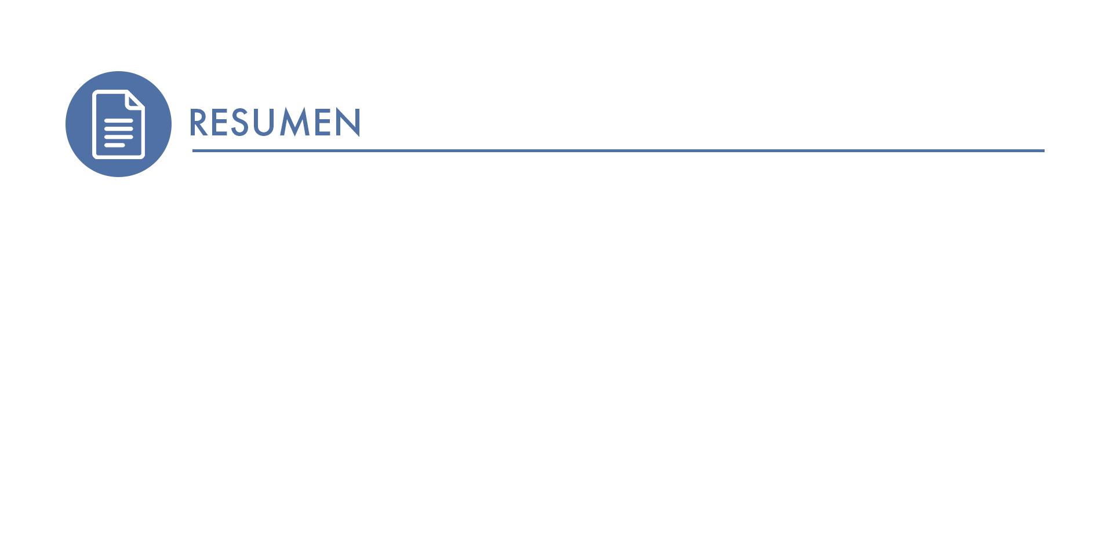
En el caso del pueblo de Israel, la sensación de inseguridad no surge de la nada. Por un lado, está el acoso constante de los filisteos, y por el otro una creciente carga de conciencia de culpa por haber abandonado la obediencia al Dios con el cual habían establecido pacto.
Cuando consideramos nuestra situación presente identificamos factores que, al igual que el caso de Israel, han influenciado en nuestra inestabilidad y fragilidad, tanto en lo personal como en lo colectivo.

Slide 13
A fin de cuentas, el problema mayor de Israel no eran los filisteos, sino la manera en que el pueblo había desnaturalizado y corrompido la esencia de su espiritualidad, desplazando a Dios como única fuente y añadiendo toda suerte de ídolos y divinidades cananeas.
La respuesta de Samuel y el ejercicio de su liderato frente al pueblo traza un modelo, un paradigma, de lo que debe ser el carácter, la visión, la intencionalidad y la capacidad de respuesta de un líder.
Nuestro liderato religioso tiene que, como Samuel, ejercer una lectura crítica de la vida del pueblo, desafiarlo a nuevas conversiones y acompañarlo en el proceso de esas transformaciones.

Slide 14

Señor y Dios que te haces presente en todo nuestro universo emocional y espiritual, ayúdanos a enfrentar las diversas amenazas que se presentan en nuestro peregrinaje de vida con los recursos que tú tienes a nuestra disposición: la oración, la consejería y el acompañamiento fraternal. Danos la suficiente humildad y honestidad espiritual para reconocer nuestros pecados y buscar el rumbo que nos conduzca a nuestra redención. En Jesucristo oramos. Amén.

